Slide 1
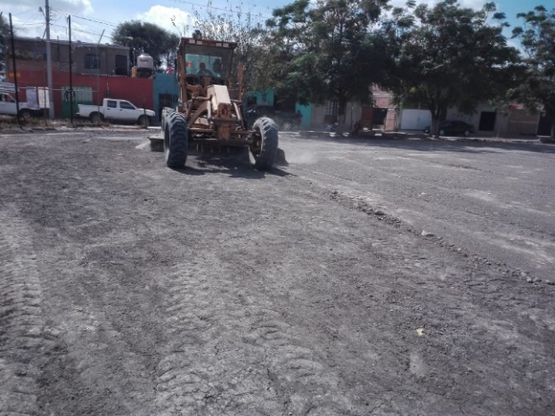
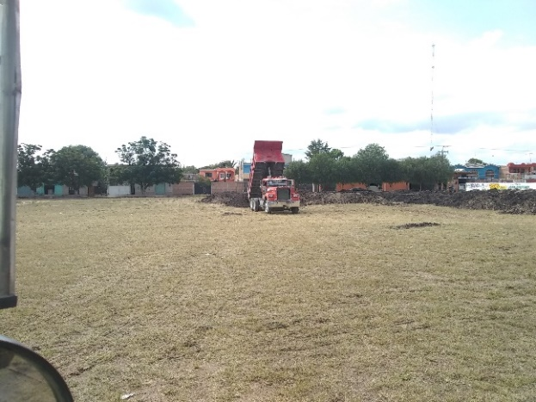
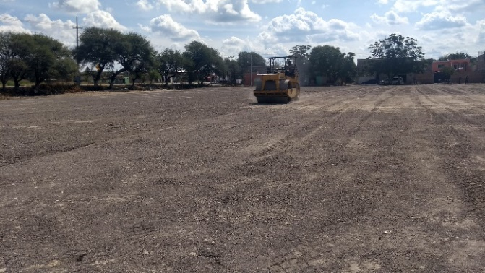
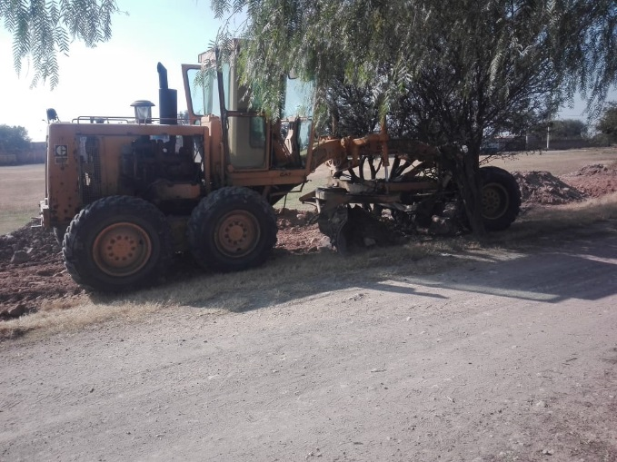
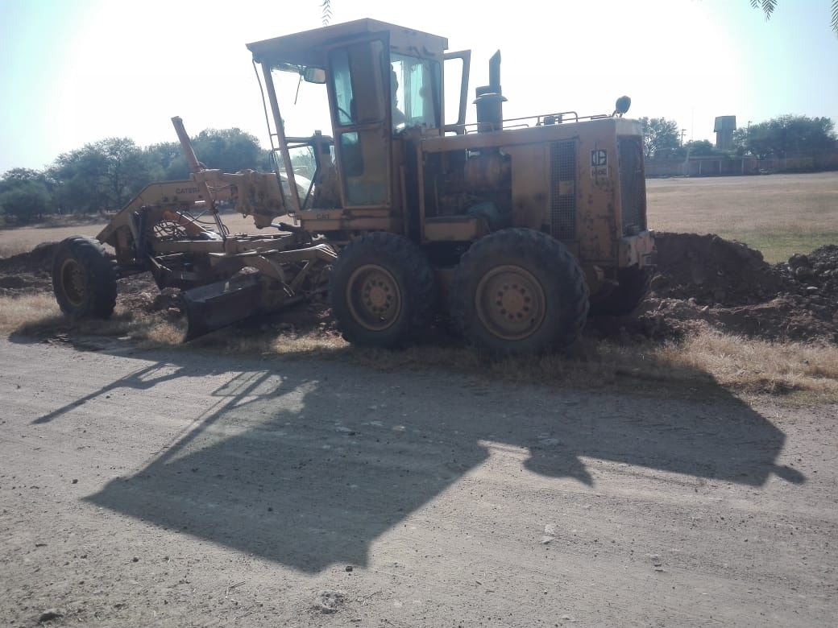
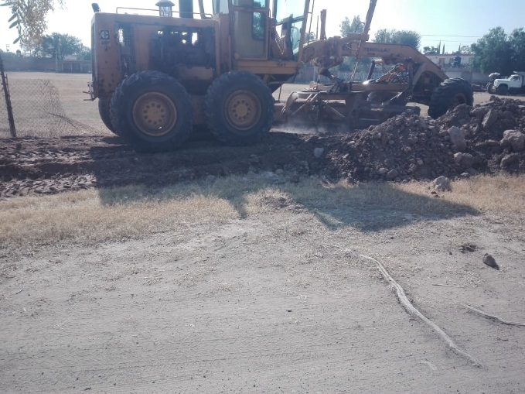
REPORTE MES DE NOVIEMBRE
MAQUINARIA
REVESTIMIENTO CON TIERRA DE LA PRESA DE SILVA
FECHA INICIO
CONCEPTO
FECHA TERMINO
01/11/2019
29/11/2019
CAMPO DEPORTIVO EN COMUNIDAD SAN IGNACIO
CAMPO DEPORTIVO EN LA COMUNIDAD DE SILVA
20/11/2019
02/12/2019
CAMPO DEPORTIVO EN COMUNIDAD SAN IGNACIO
CAMPO DEPORTIVO EN LA COMUNIDAD DE SILVA

